Slide 1
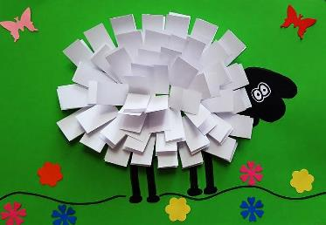
Муниципальное бюджетное учреждение дополнительного образования
«Центр внешкольной работы»
Задание
«Объемная аппликация из бумажных полос «Овечка»
Для учащихся 1 года обучения по
дополнительной общеразвивающей
программе «Весёлый самоделкин»
Возраст 4 – 4,5 года
Педагог дополнительного образования
Попова Алина Семёновна
г. Петропавловск-Камчатский
2026 г.

Slide 2
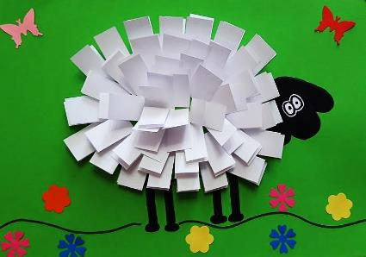
Здравствуйте, уважаемые родители и дети!
Сегодня мы с вами сделаем вот такую замечательную объемную аппликацию «Овечка».
Это просто и очень красиво!

Slide 3
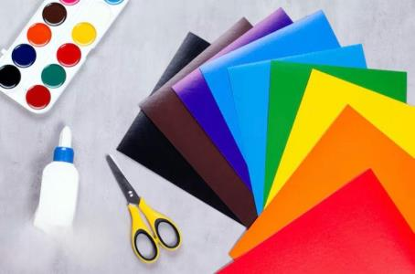
Что нам понадобится?
Основа:
цветная бумага зелёного цвета;
цветной картон.
Заготовки:
белая бумага.
Инструменты:
ножницы с закруглёнными концами;
клей-карандаш.
Для рисования:
фломастеры или карандаши.

Slide 4
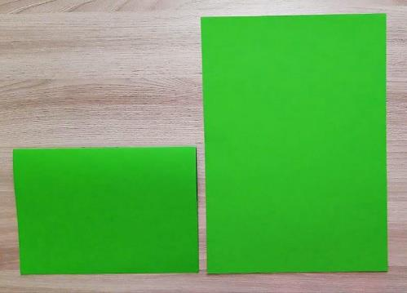
Ход работы
Возьмите лист цветной бумаги
зеленого цвета формат А4.
Согните его пополам и разрежьте.
Для дальнейшей работы нам нужна только одна часть - это основа нашей аппликации.

Slide 5
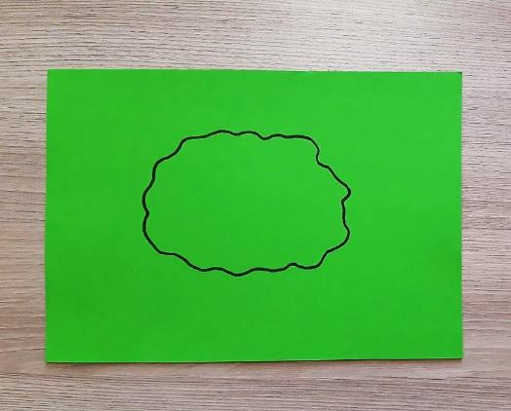
2. Карандашом чёрного цвета нарисуйте туловище овечки в форме облака .
Обязательно оставьте место для ног и головы.

Slide 6
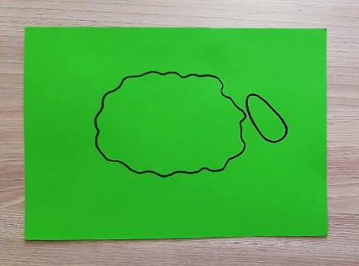
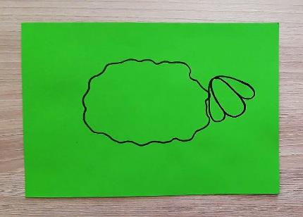
3. Нарисуйте голову овечки в форме овала.
4. Нарисуйте уши у овечки, они у неё тоже в форме овала.

Slide 7
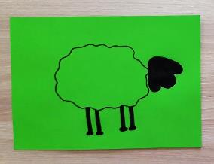
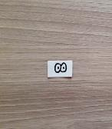
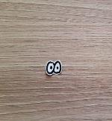
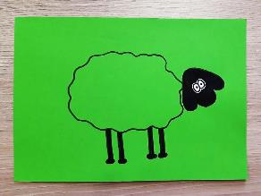
5. Карандашом или фломастером чёрного цвета раскрасьте голову и 4 ноги с копытами.
6. На белом листе бумаги нарисуйте глаза овечки.
Детали у глаз очень маленькие, поэтому легче будет нарисовать рядом оба глаза и вырезать.
7. Приклейте детали глаз на мордочку.

Slide 8
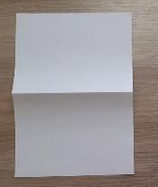
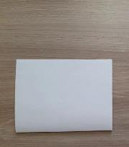
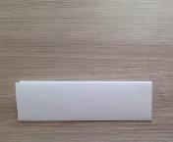
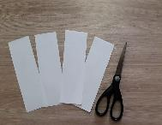
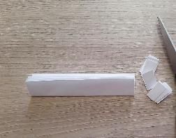
8. Возьмите половину листа белой бумаги формата А4, согните её пополам два раза.
9. Далее разрежьте сложенный лист бумаги.
Должно получиться четыре детали.
10. Согните полученные полосы пополам и нарежьте на мелкие полоски размером 1-1,5 см.

Slide 9
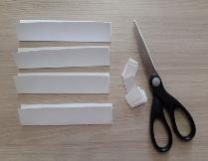
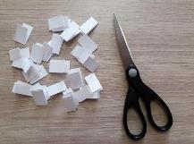
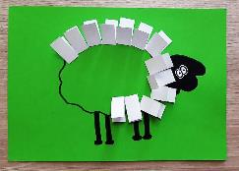
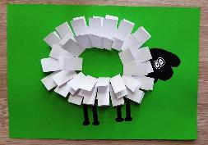
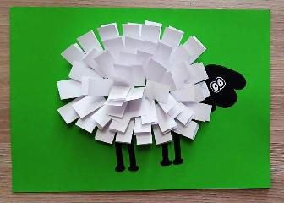
11. Получилось много деталей для изготовления шубки нашей овечки.
12. Возьмите клей-карандаш, круговым движением нанесите клей в точке крепления полоски.
Первый ряд клеится по краю.
13. Заполняйте полосками по кругу все туловище.
Оно должно быть полностью белое.

Slide 10
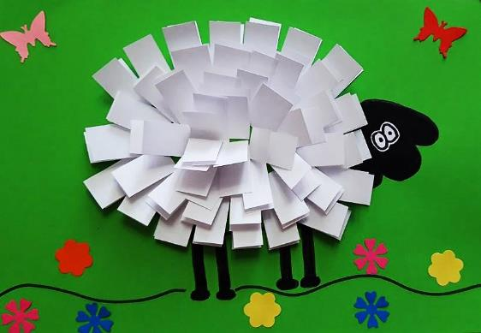
14. Аппликацию можно украсить цветочками из цветной бумаги или нарисовать.
Наша аппликация
«Овечка» готова!

